Slide 1
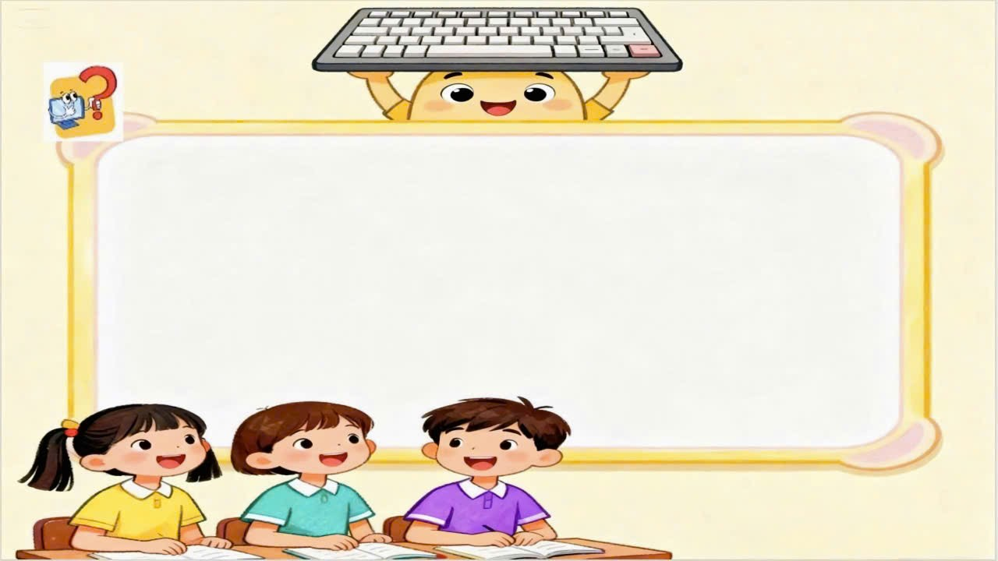
ÔN TẬP TIN HỌC LỚP 3 - HẾT HỌC KÌ I
30 CÂU TRẮC NGHIỆM VÀ 10 CÂU TỰ LUẬN

Slide 2


Câu 1: Tiếng chuông đồng hồ báo thức reo lên vào buổi sáng cho em biết điều gì?
A. Đã đến giờ đi ngủ. B. Đã đến giờ thức dậy để đi học.
C. Trời đang mưa. D. Máy tính đang hỏng.

Slide 3
Câu 2: Có 3 dạng thông tin thường gặp trong cuộc sống là:
A. Dạng chữ, dạng số, dạng hình ảnh.
B. Dạng văn bản, dạng video, dạng tiếng nói.
C. Dạng chữ, dạng âm thanh, dạng hình ảnh.
D. Dạng nghe, dạng nhìn, dạng ngửi.

Slide 4
Câu 3: Khi em nghe thấy tiếng trống trường báo hiệu giờ ra chơi, em quyết định cất sách vở và ra sân chơi. Trong tình huống này, đâu là thông tin?
A. Cất sách vở. B. Ra sân chơi.
C. Tiếng trống trường. D. Cả A và B.

Slide 5
Câu 4: Bộ phận nào của con người đóng vai trò là nơi xử lí thông tin?
A. Đôi mắt. B. Đôi tai.
C. Bộ não. D. Đôi bàn tay.

Slide 6
Câu 5: Quá trình xử lí thông tin của con người diễn ra theo trình tự nào?
A. Xử lí thông tin -> Thu nhận thông tin -> Ra quyết định.
B. Thu nhận thông tin -> Xử lí thông tin-> Ra quyết định.
C. Ra quyết định -> Xử lí thông tin -> Thu nhận thông tin.
D. Thu nhận thông tin -> Ra quyết định -> Xử lí thông tin.

Slide 7
Câu 6: Khi em bấm kênh VTV3 trên điều khiển ti vi, ti vi chuyển sang kênh VTV3. Đây là ví dụ về:
A. Máy móc tiếp nhận thông tin để quyết định hành động.
B. Con người nói chuyện với ti vi.
C. Ti vi tự suy nghĩ.
D. Ti vi bị hỏng.

Slide 8
Câu 7: Một máy tính để bàn thường có mấy bộ phận cơ bản?
A. 2 bộ phận (Màn hình, Thân máy).
B. 3 bộ phận (Màn hình, Bàn phím, Chuột).
C. 4 bộ phận (Thân máy, Màn hình, Bàn phím, Chuột).
D. 5 bộ phận (Thân máy, Màn hình, Bàn phím, Chuột, Loa).

Slide 9
Câu 8: Bộ phận nào được ví như "bộ não" của máy tính, chứa bộ xử lí?
A. Màn hình. B. Thân máy.
C. Bàn phím. D. Chuột.

Slide 10
Câu 9: Màn hình cảm ứng của điện thoại thông minh hay máy tính bảng có chức năng gì?
A. Chỉ để hiển thị thông tin ra (như màn hình thường).
B. Chỉ để tiếp nhận thông tin vào (như chuột/bàn phím).
C. Vừa hiển thị thông tin ra, vừa tiếp nhận thông tin vào.
D. Chỉ để xem phim.

Slide 11
Câu 10: Để đảm bảo an toàn về điện khi sử dụng máy tính, em KHÔNG NÊN làm gì?
A. Dùng khăn mềm, khô để lau bụi máy tính.
B. Vừa sạc pin vừa sử dụng điện thoại, máy tính bảng.
C. Nhờ người lớn cắm ổ điện giúp.
D. Giữ khu vực máy tính sạch sẽ.

Slide 12
Câu 11: Tư thế ngồi đúng khi sử dụng máy tính là:
A. Ngồi khom lưng, mắt sát màn hình.
B. Ngồi thẳng lưng, vai thả lỏng, mắt cách màn hình 50-80cm.
C. Ngồi ngả hẳn ra sau ghế, chân gác lên bàn.
D. Ngồi nghiêng sang một bên.

Slide 13
Câu 12: Khi cầm chuột máy tính bằng tay phải, ngón trỏ đặt ở đâu?
A. Nút trái chuột.
B. Nút phải chuột.
C. Nút cuộn.
D. Bên hông chuột.

Slide 14
Câu 13: Thao tác "Nháy đúp chuột" nghĩa là gì?
A. Nhấn nút trái chuột 1 lần.
B. Nhấn nút phải chuột 1 lần.
C. Nhấn nút trái chuột 2 lần liên tiếp thật nhanh.
D. Nhấn giữ nút trái chuột và di chuyển.

Slide 15
Câu 14: Để tắt máy tính đúng cách trên hệ điều hành Windows (như trong sách), em chọn nút lệnh nào?
A. Restart.
B. Sleep.
C. Shut down.
D. Power off.

Slide 16
Câu 15: Trên bàn phím máy tính, khu vực nào có nhiều phím nhất?
A. Hàng phím số.
B. Khu vực chính của bàn phím.
C. Các phím mũi tên.
D. Khu vực phím chức năng (F1-F12).

Slide 17
Câu 16: Hai phím có gai (gờ) dùng để đặt ngón trỏ ở hàng phím cơ sở là hai phím nào?
A. Phím F và phím J. B. Phím G và phím H.
C. Phím A và phím L. D. Phím F và phím H.

Slide 18
Câu 17: Hàng phím nào chứa phím cách (Spacebar)?
A. Hàng phím cơ sở.
B. Hàng phím trên.
C. Hàng phím dưới.
D. Hàng phím chứa phím dấu cách (dưới cùng).

Slide 19
Câu 18: Khi gõ xong một phím, em cần làm gì?
A. Giữ nguyên ngón tay tại phím đó.
B. Đưa ngón tay về vị trí xuất phát trên hàng phím cơ sở.
C. Đưa ngón tay ra khỏi bàn phím.
D. Chuyển ngón tay sang hàng phím số.

Slide 20
Câu 19: Internet là gì?
A. Là một trò chơi điện tử.
B. Là kho thông tin khổng lồ giúp em xem tin tức, giải trí và học tập.
C. Là một phần mềm soạn thảo văn bản.
D. Là tên một loại máy tính.

Slide 21
Câu 20: Khi sử dụng Internet, em cần lưu ý điều gì để đảm bảo an toàn?
A. Tự do xem bất cứ trang web nào.
B. Cần có sự cho phép và hướng dẫn của thầy cô hoặc bố mẹ.
C. Cung cấp địa chỉ nhà và số điện thoại cho người lạ trên mạng.
D. Click vào mọi đường link lạ.

Slide 22
Câu 21: Thông tin nào dưới đây có thể tìm thấy trên Internet?
A. Lịch thi đấu bóng đá.
B. Phim hoạt hình.
C. Video giới thiệu danh lam thắng cảnh.
D. Cả A, B và C đều đúng.

Slide 23
Câu 22: Nếu gặp thông tin xấu, đe dọa hoặc làm em sợ hãi trên Internet, em nên làm gì?
A. Giấu kín không nói với ai.
B. Tiếp tục xem để biết thêm.
C. Chia sẻ ngay với người lớn mà em tin cậy (bố mẹ, thầy cô).
D. Tắt máy tính và không bao giờ dùng nữa.

Slide 24
Câu 23: Tại sao chúng ta cần sắp xếp đồ vật (như sách vở, quần áo) ngăn nắp?
A. Để cho đẹp mắt thôi.
B. Để dễ tìm kiếm và quản lý khi cần sử dụng.
C. Để không bị bố mẹ mắng.
D. Để đồ vật không bị hỏng.

Slide 25
Câu 24: Trong máy tính, thông tin được lưu trữ và sắp xếp như thế nào để dễ tìm?
A. Lưu lộn xộn ở mọi nơi.
B. Sắp xếp theo các thư mục (folder) có tên gợi nhớ.
C. Chỉ lưu ở ngoài màn hình nền.
D. Xóa hết đi cho trống máy.

Slide 26
Câu 25: Tên của thư mục nên được đặt như thế nào?
A. Đặt tên thật dài.
B. Đặt tên ngẫu nhiên (ví dụ: a, b, c).
C. Đặt tên ngắn gọn, gợi nhớ đến nội dung bên trong.
D. Không cần đặt tên.

Slide 27
Câu 26: Cách tổ chức thông tin trong máy tính có cấu trúc giống hình ảnh gì?
A. Hình tròn.
B. Hình cây (Sơ đồ hình cây).
C. Hình vuông.
D. Hình tam giác.

Slide 28
Câu 27: Trong sơ đồ hình cây của máy tính, "Gốc cây" tương ứng với gì?
A. Tệp tin (File).
B. Thư mục con.
C. Ổ đĩa (Ví dụ: Ổ đĩa C, Ổ đĩa D).
D. Màn hình.

Slide 29
Câu 28: Một thư mục có thể chứa gì bên trong?
A. Chỉ chứa các tệp tin.
B. Chỉ chứa các thư mục con khác.
C. Có thể chứa cả tệp tin và các thư mục con khác.
D. Không chứa gì cả.

Slide 30
Câu 29: Biểu tượng của thư mục trong hệ điều hành Windows thường có màu gì?
A. Màu xanh lá cây.
B. Màu vàng.
C. Màu đỏ.
D. Màu tím.

Slide 31
Câu 30: Việc tạo các thư mục con lồng nhau giúp ích gì?
A. Giúp phân loại thông tin chi tiết và khoa học hơn.
B. Làm máy tính chạy chậm hơn.
C. Làm người dùng khó tìm kiếm hơn.
D. Làm tệp tin bị biến mất.

Slide 32
II: TỰ LUẬN 10 CÂU

Slide 33
Câu 1: Em hãy nêu ví dụ về thông tin và quyết định trong tình huống: "Em thấy trời sắp mưa dông".
Thông tin: .........................................................................................
Quyết định: ........................................................................................

Slide 34
ĐÁP ÁN CÂU 1
Trong tình huống: "Em thấy trời sắp mưa dông".
Thông tin: Trời sắp mưa dông (mây đen, gió thổi...).
Quyết định: Mang theo áo mưa, hoặc chạy nhanh về nhà, hoặc đóng cửa sổ.

Slide 35
Câu 2: Hãy kể tên 3 dạng thông tin thường gặp và lấy 1 ví dụ cho mỗi dạng?

Slide 36
ĐÁP ÁN CÂU 2
Có 3 dạng thông tin thường gặp là: Dạng chữ (bài báo, sách), Dạng hình ảnh (tranh vẽ, biển báo), Dạng âm thanh (tiếng chim hót, tiếng còi xe).

Slide 37
Câu 3: Em hãy điền vào chỗ trống quy trình xử lí thông tin của con người:
Thu nhận thông tin…………………… Ra quyết định/Hành động.

Slide 38
ĐÁP ÁN CÂU 3
Thu nhận thông tin -> Xử lí thông tin (Bộ não)-> Ra quyết định/Hành động.

Slide 39
Câu 4: Em hãy nêu tên 4 bộ phận cơ bản của máy tính để bàn và chức năng của Thân máy?

Slide 40
ĐÁP ÁN CÂU 4
Máy tính để bàn và chức năng của Thân máy là:
Máy tính để bàn gồm 4 bộ phận: Thân máy, Màn hình, Bàn phím, Chuột.
Chức năng thân máy: Là bộ não xử lí mọi thông tin của máy tính.

Slide 41
Câu 5: Tại sao chúng ta không nên vừa sạc pin vừa sử dụng điện thoại hoặc máy tính bảng?

Slide 42
ĐÁP ÁN CÂU 5
Vì có thể gây cháy nổ, giật điện, nguy hiểm đến tính mạng và làm hỏng thiết bị.

Slide 43
Câu 6: Em hãy mô tả tư thế ngồi đúng khi làm việc với máy tính để bảo vệ cột sống và mắt.......................................................

Slide 44
ĐÁP ÁN CÂU 6
Tư thế ngồi đúng khi làm việc với máy tính để bảo vệ cột sống và mắt là:
- Ngồi thẳng lưng, vai thả lỏng, hai chân đặt bằng trên sàn, mắt hướng ngang tầm màn hình và cách màn hình từ 50-80cm.

Slide 45
Câu 7: Nêu sự khác nhau giữa thao tác Nháy chuột và Nháy đúp chuột.......................................................................................

Slide 46
ĐÁP ÁN CÂU 7:
Sự khác nhau giữa thao tác Nháy chuột và Nháy đúp chuột là:
- Nháy chuột là nhấn nút trái chuột 1 lần .
- Nháy đúp chuột là nhấn nút trái 2 lần nhanh liên tiếp.

Slide 47
Câu 8: Trên bàn phím, tại sao phím F và phím J lại có gờ (gai) nổi lên?............................................................................................

Slide 48
ĐÁP ÁN CÂU 8:
Trên bàn phím, phím F và phím J lại có gờ (gai) nổi lên vì:
Để giúp người dùng xác định vị trí đặt hai ngón trỏ (ngón trỏ trái phím F, ngón trỏ phải phím J) mà không cần nhìn xuống bàn phím (định vị hàng phím cơ sở).

Slide 49
Câu 9: Khi muốn tìm kiếm thông tin trên Internet cho bài học, em nên nhờ ai giúp đỡ để đảm bảo an toàn? ..............................................................

Slide 50
ĐÁP ÁN CÂU 9:
Khi muốn tìm kiếm thông tin trên Internet cho bài học, em nên nhờ bố mẹ hoặc thầy cô giáo giúp đỡ để đảm bảo an toàn.

Slide 51
Câu 10: Hãy vẽ sơ đồ hình cây biểu diễn sở thích của các thành viên trong gia đình em.

Slide 52
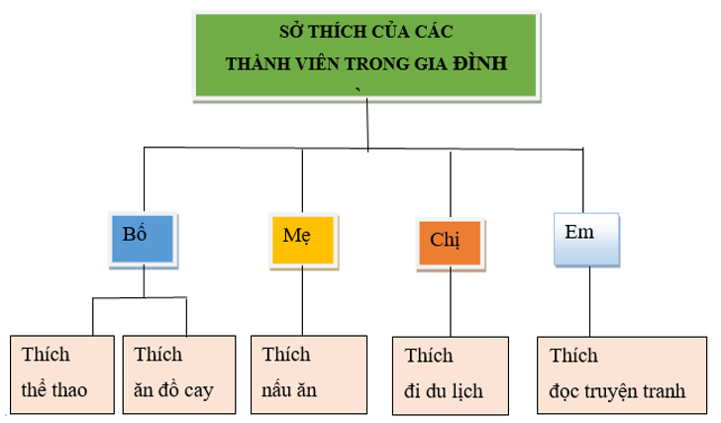
Sơ đồ hình cây biểu diễn sở thích của các thành viên trong gia đình là:

